Slide 1
Samrådsmöte 20 augusti
Detaljplan för Hammarhagen östra
Folkets Hus 2025-08-20

Slide 2
Dagordning
17:30-17:45 Introduktion
17:45-18:30 Presentation av planförslaget med tid för frågor
18:30-19:00 Påtår
19:00 Avslutning
Folkets Hus 2025-08-20

Slide 3
Vilka är vi som är här idag?
Per Höglund, MB Arkitekthus
Jasmina Trokic, MB Arkitekthus
Mikael Byström och Marta Dypbukt, planarkitekter på Sala kommun
Lars Wedlin, samhällsbyggnadschef på Sala kommun
Introduktion Presentation av planförslaget Tid för frågor

Slide 4

Detaljplaneprocessen
Översiktsplan
Här är vi nu!
Synpunkter
Synpunkter
Genomförande
Dina synpunkter är en viktig del som hjälper oss att fatta kloka beslut – för både dagens och framtidens invånare.
Introduktion Presentation av planförslaget Tid för frågor

Slide 5
Vad är en detaljplan?
Bestämmer mark- och vattenanvändningen inom ett visst område
Bestämmer hur ett område får bebyggas (byggrätt)
Juridiskt bindande
Introduktion Presentation av planförslaget Tid för frågor

Slide 6
Vad är en byggherreledd detaljplan?
Byggherren beställer och bekostar detaljplanen
Byggherren tar fram planhandlingar
Byggherren beställer nödvändiga utredningar tex. dagvatten, markteknisk miljöundersökning mfl.
Introduktion Presentation av planförslaget Tid för frågor

Slide 7
Vad har kommunen för ansvar/roll?
Kommunen har planmonopol
Kvalitetssäkrar och ansvarar för planens innehåll
Sköter administrativa delar såsom till exempel samråd- och granskningsprocessen
Introduktion Presentation av planförslaget Tid för frågor

Slide 8
Vilka personer jobbar med den här detaljplanen?
Per Höglund – planintressent/byggherre, MB arkitekthus
Jasmina Trokic – planarkitekt, MB arkitekthus
Mikael Byström – planarkitekt, Sala kommun
Marta Dypbukt – planarkitekt, Sala kommun
Introduktion Presentation av planförslaget Tid för frågor

Slide 9
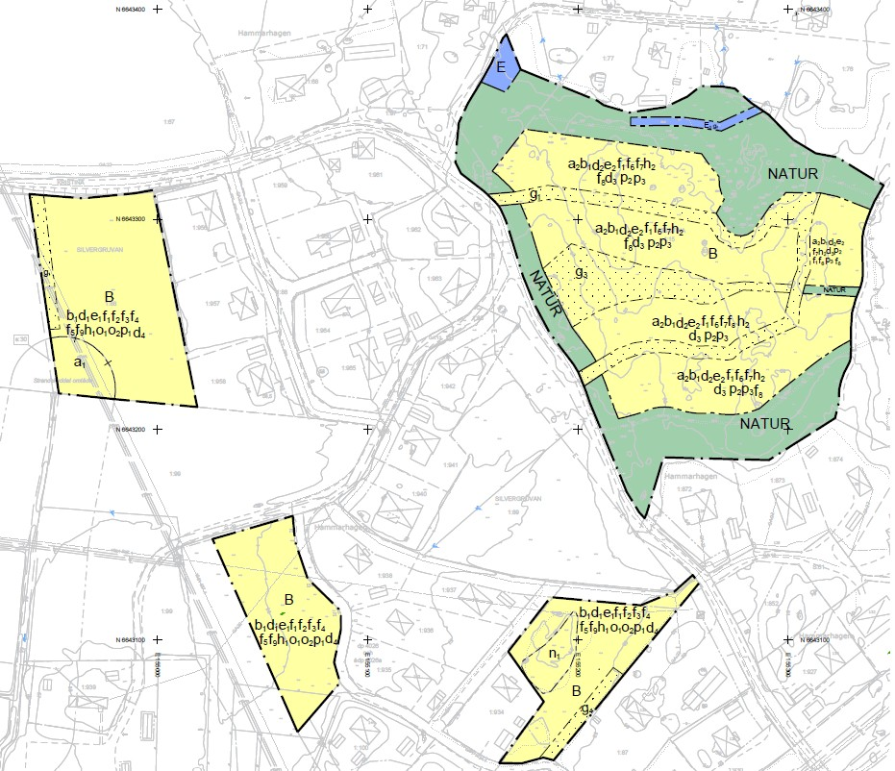
Planförslag Detaljplan för Hammarhagen östra Planförfattare: Jasmina Trokic, MB Arkitekthus

Slide 10
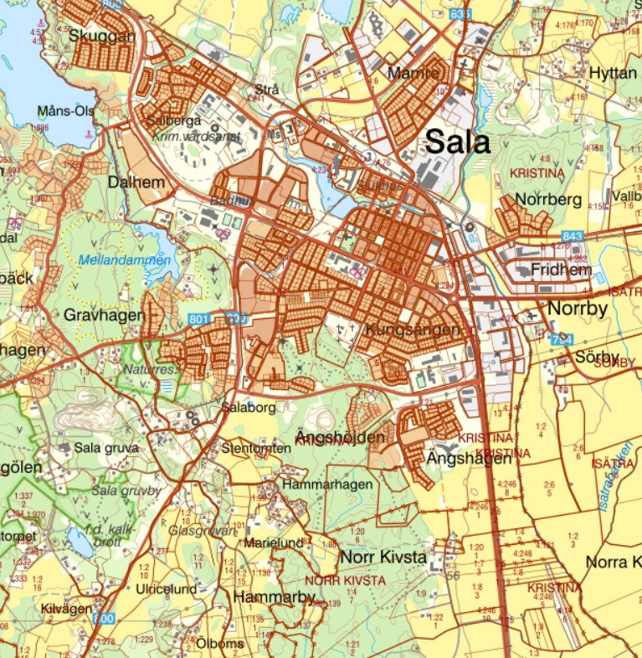
Planområdets läge
Introduktion Presentation av planförslaget Tid för frågor

Slide 11
Översiktsplan för Sala kommun 2050 - Planen stämmer med översiktsplan för Sala kommun 2050. I översiktsplanen pekas planområdet ut som område för möjlig utbyggnad av större område för bostadsbebyggelse i södra Sala. - Detaljplanen antas inte medföra en betydande miljöpåverkan. - Då okända och stora samfälligheter påverkas av planförslaget så tas detaljplanen fram genom ett utökat planförfarande.
Introduktion Presentation av planförslaget Tid för frågor

Slide 12
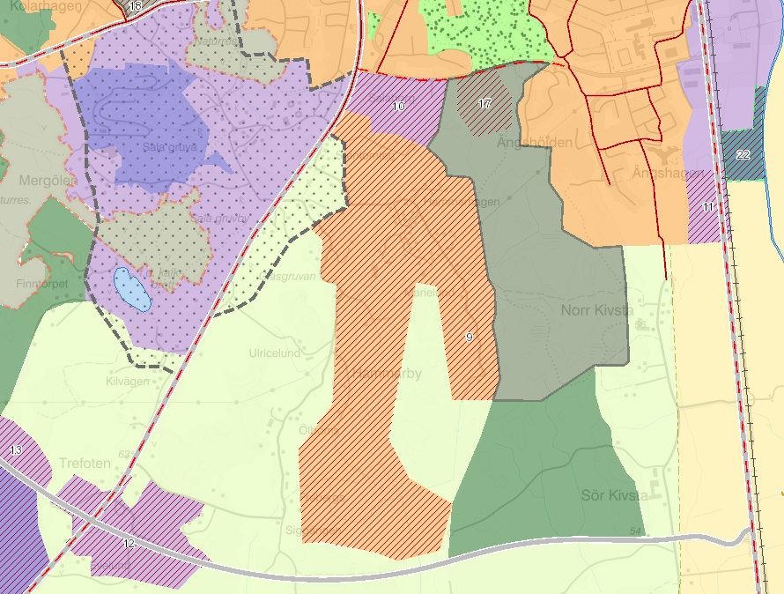
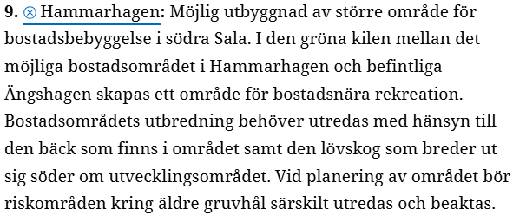
Översiktsplan för Sala kommun 2050
Introduktion Presentation av planförslaget Tid för frågor

Slide 13
Planens syfte
Planuppdrag gavs i november 2023 (KSLU § 144)
Detaljplanen prövar att utöka området med fler byggrätter för bostäder och bestämmelserna ska avseende utformning och storlek anpassas till de bestämmelser som tilläts i den nu gällande detaljplanen (inklusive ändring). Av vikt är att områdets karaktär, trots fler bostäder, även framledes ska bibehålla den lantliga karaktär som karaktäriserar det befintliga området idag. En viss förtätning av området kommer dock ske och även den idag kommunägda skogsmarken (del av Sala Kristina 4:15) kommer utvecklas varsamt med bibehållna skogspartier mellan befintlig bebyggelse och nybyggnation.
Planens syfte
Syftet med detaljplanen är att pröva möjligheten till att uppföra bostäder i form av småhus utan att områdets landsbygdskaraktär går förlorad.
Detaljplanen syftar till att möjliggöra för ett natur- och landsbygdsnära boende, där de natur- och rekreationsvärden som finns i anslutning till området tillvaratas, tillgängliggörs och utvecklas för vidare användning.
Introduktion Presentation av planförslaget Tid för frågor

Slide 14

Huvudsakliga regleringar i samrådsförslaget
Maximalt antal byggrätter mellan 30-40 (beror på vilken typ av bebyggelse som byggs, samt slutlig storlek på tomterna).
Friliggande enbostadshus inom delområde A-C (storlek tomt mellan 750-2000 m2). Småhus (friliggande, kedje- rad eller parhus) möjliggörs inom område D (tomter 400-650 m2).
Småhus är inte direkt i linje med syftet men bedömningen har gjorts att inne i skogen kan annan typ av bebyggelse möjliggöras.
Utformningen är anpassad till tidigare detaljplan inom delområde A-C (röda fasader etc.). Inom område D anpassning till skogen, dova kulörer, naturtomt.
A
D
B
C
Introduktion Presentation av planförslaget Tid för frågor

Slide 15
Plankarta samråd
Introduktion Presentation av planförslaget Tid för frågor

Slide 16
Illustrationsplan
Introduktion Presentation av planförslaget Tid för frågor

Slide 17
Frågor?
Introduktion Presentation av planförslaget Tid för frågor

Slide 18
Vad händer nu?
Samrådstid t.o.m. 3 september 2025
Granskning juni 2026
Antagande oktober 2026
Laga kraft november 2026

Slide 19
Synpunkter
Synpunkter på förslaget ska skriftligen inlämnas till:
Adress: Sala kommun Planering och Utveckling, Box 304,
733 25 Sala
eller
Mail: kommun.info@sala.se
Uppge diarienr: 2023/1145 i ert yttrande.
Synpunkter senast: 2025-09-03
Enbart skriftliga synpunkter kan ligga till grund för ett överklagande.

Slide 20
Tack!

